Slide 1
DESEMBARQUE DE CAPTURAS MARÍTIMAS EN ARGENTINA
ETL para la carga de datasets en una base de datos PostgreSQL
Presentación basada en repositorio:
https://github.com/JuanCapuano/Postgres-etl.git
Bases de Datos 2025 - Grupo 7

Slide 2
GRUPO N° 7
Falvo, Santiago
Santiesteban, Augusto
Bernardi, Manuel
Tosco, Santiago
Capuano, Juan
Cocchi, Santiago
Banegas, Valentín
Navarro, Pablo

Slide 3
Propósito del Proyecto
Este proyecto implementa un proceso ETL (Extract, Transform, Load) para la carga y análisis de datos relacionados con desembarque de capturas marítimas en Argentina. Utiliza herramientas como Docker, PostgreSQL, pgAdmin y Apache Superset para facilitar la gestión, análisis y visualización de datos.
El objetivo principal es proporcionar una solución escalable y reproducible para analizar datos de desembarque de capturas marítimas por grupo especie, departamento y provincia, permitiendo la creación de tablas interactivas y gráficos personalizados.
Los datasets utilizados en este proyecto pueden descargarse desde el portal oficial de datos abiertos del gobierno de Argentina:
https://datos.gob.ar/dataset

Slide 4
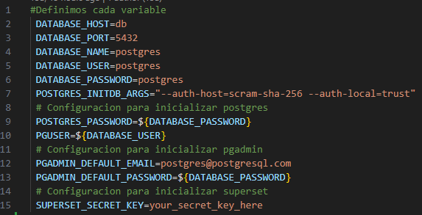
Levantantamiento de Servicios en Docker
Se crea un archivo .env.db en la raíz del proyecto con las siguientes variables de entorno:

Slide 5
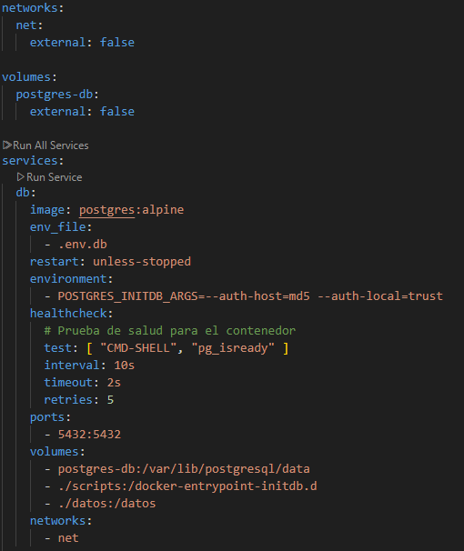
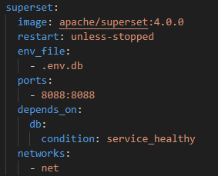
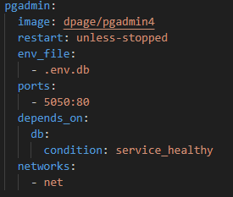
Levantantamiento de Servicios en Docker
El archivo docker-compose.yml define los siguientes servicios:

Slide 6
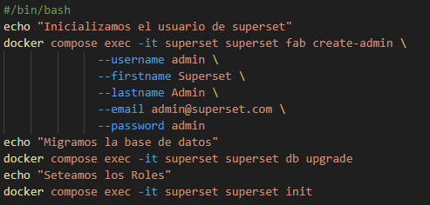

Levantantamiento de Servicios en Docker
Se crea el archivo init.sh con los siguientes comandos:
Se ejecutan los siguientes comandos para iniciar los contenedores:

Slide 7

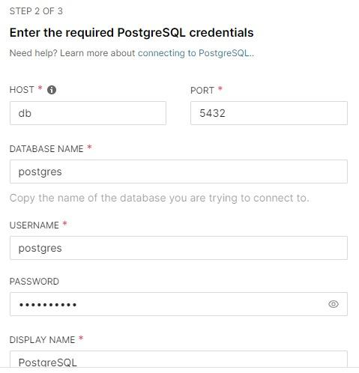
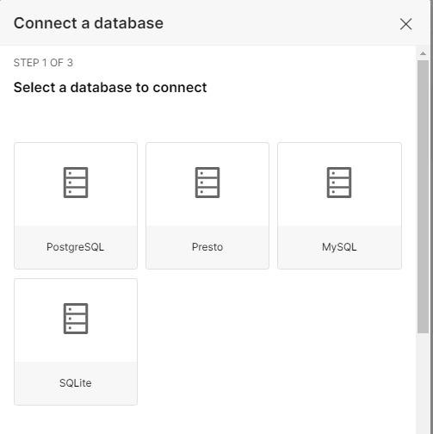
Conexión con Apache Superset
Una vez levantados los servicios, podemos acceder a superset en http://localhost:8088/ con el usuario “admin” y la contraseña “admin” (configurado en init.sh).
Dentro, en Settings, podemos hacer una conexión con la base de datos creada:

Slide 8
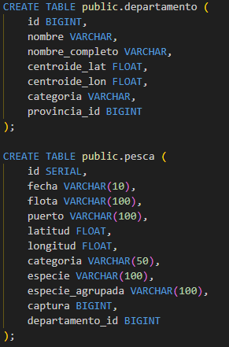
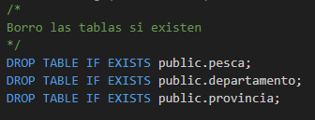
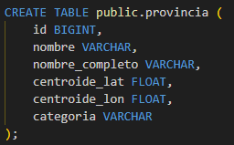
Carga de Datos desde un .csv
Los datasets utilizados son: Desembarque de captura de especies marítimas en 2019, provincias y departamentos.
Se crean las tablas finales para estos grupos de datos:

Slide 9
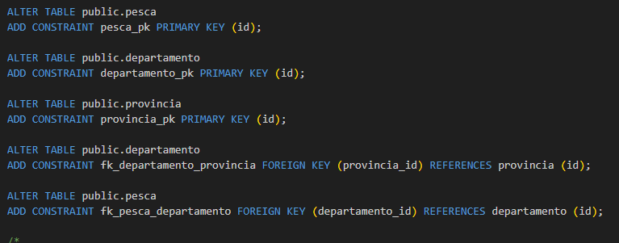
Carga de Datos desde un .csv
Se agregan las restricciones de las claves primarias y foráneas:

Slide 10
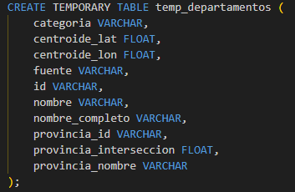
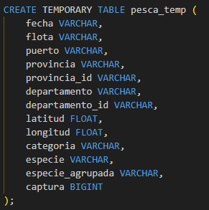
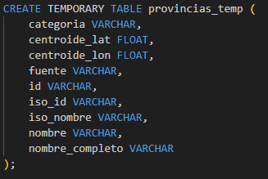
Carga de Datos desde un .csv
Para cargar los datos desde los csv, se utilizan tablas temporales, lo que nos permite quitar o modificar atributos antes de agregarlos definitivamente a la base de datos.
Las tablas temporales contienen todos los atributos que posee el csv.

Slide 11
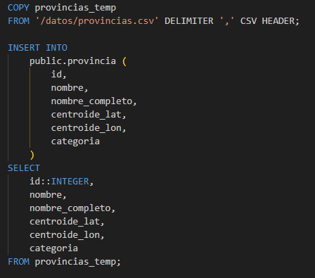
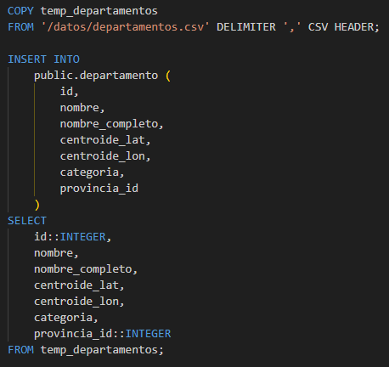
Carga de Datos desde un .csv
Ahora, se copian (o extraen) los datos del .csv dentro de las tablas temporales:

Slide 12
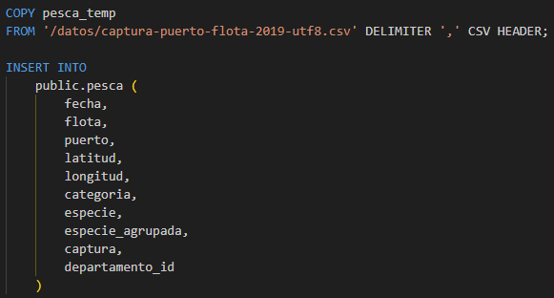
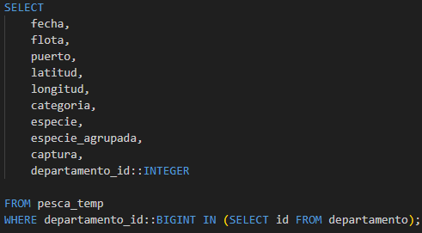
Carga de Datos desde un .csv

Slide 13
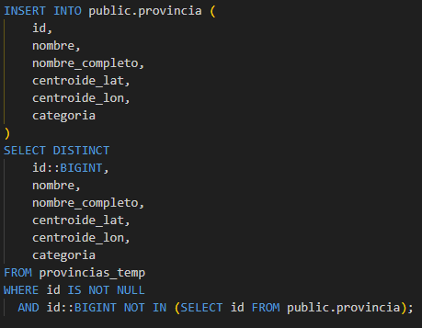
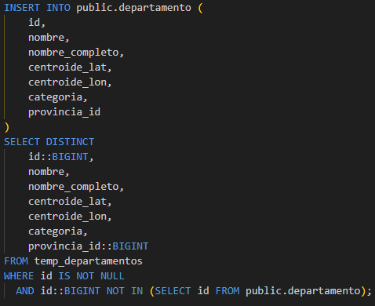
Carga de Datos a las tablas definitivas
Desde las tablas temporales se cargan los datos a las tablas definitivas de la base de datos:

Slide 14
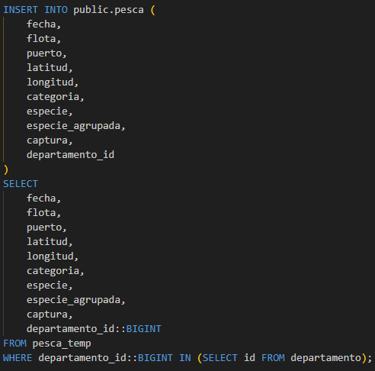
Carga de Datos a las tablas definitivas

Slide 15
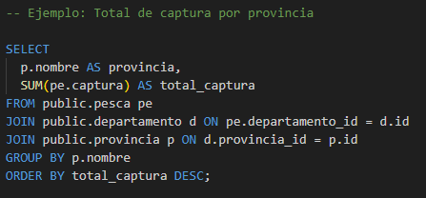
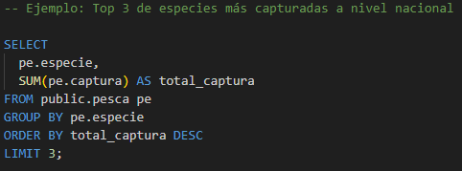
Consultas a la base de datos
Se crean consultas personalizadas en base a los datos cargados en la base de datos:

Slide 16
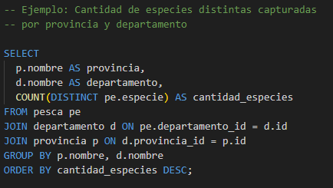
Consultas a la base de datos

Slide 17
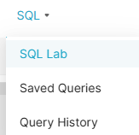
Visualización de las consultas en Superset
Realizando las consultas dentro de Apache Superset, se pueden visualizar los datos obtenidos de una manera más interactiva.
Utilizamos SQL Lab para realizar la consulta.

Slide 18
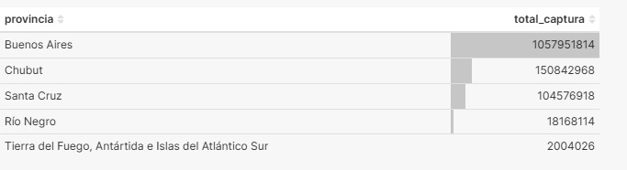
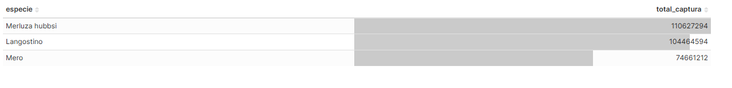
Visualización de las consultas en Superset
CONSULTA: Total de captura por provincia
CONSULTA: Top 3 especies más capturadas a nivel nacional

Slide 19
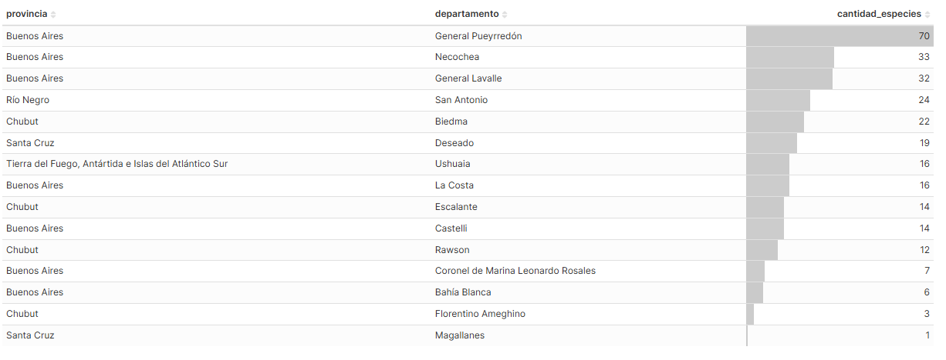
Visualización de las consultas en Superset
CONSULTA: Cantidad de especies distintas capturadas por provincia y departamento

